Slide 1
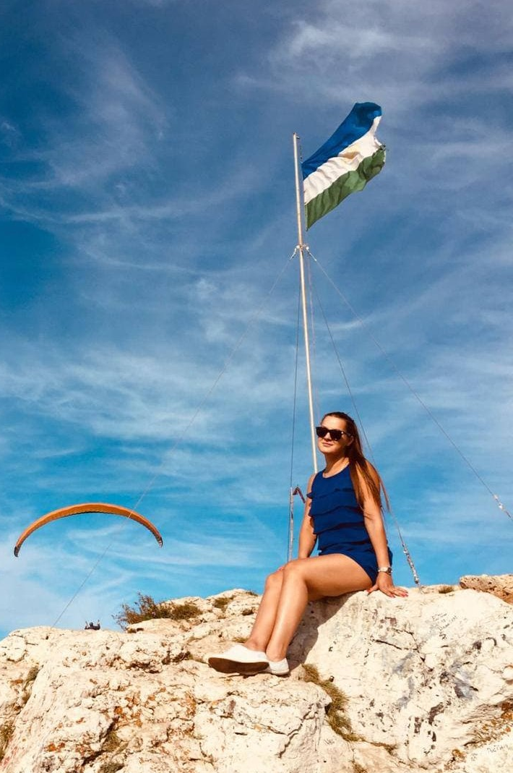
Гарипова Алия
РП Уфа
Торговый представитель, массовый канал
Стаж работы в "Комус" 1 год 11 месяцев
Возраст: 32 года
Рост: 168см
Вес: 62кг

Slide 2
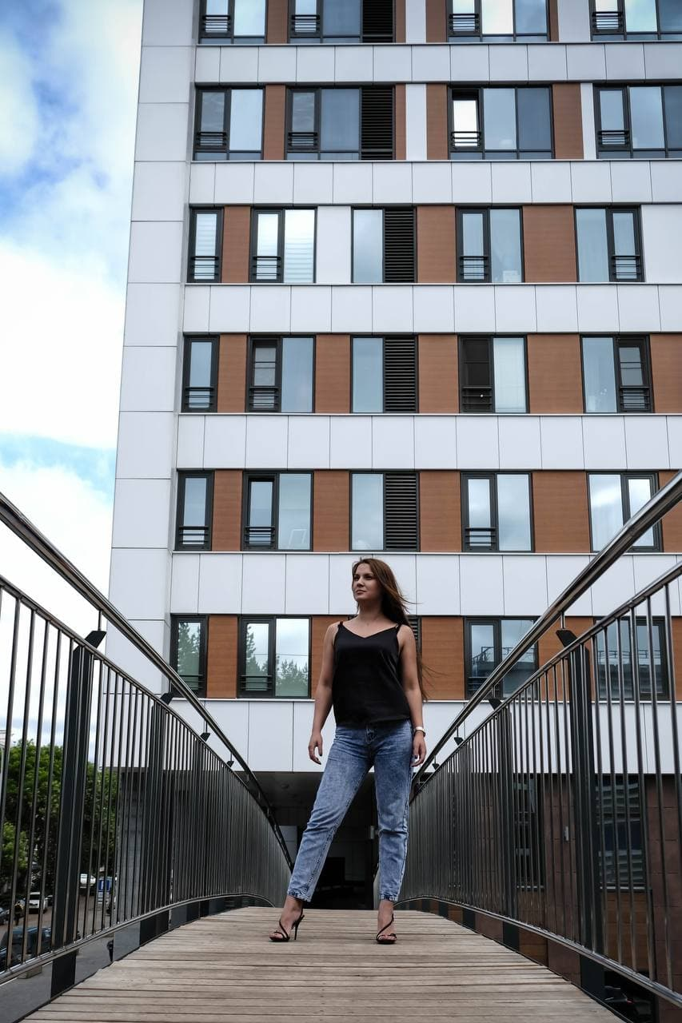
В 2010 закончила Уфимский государственный колледж радиоэлектроники по специальности
"Вычислительные машины, комплексы, системы и сети"

Slide 3
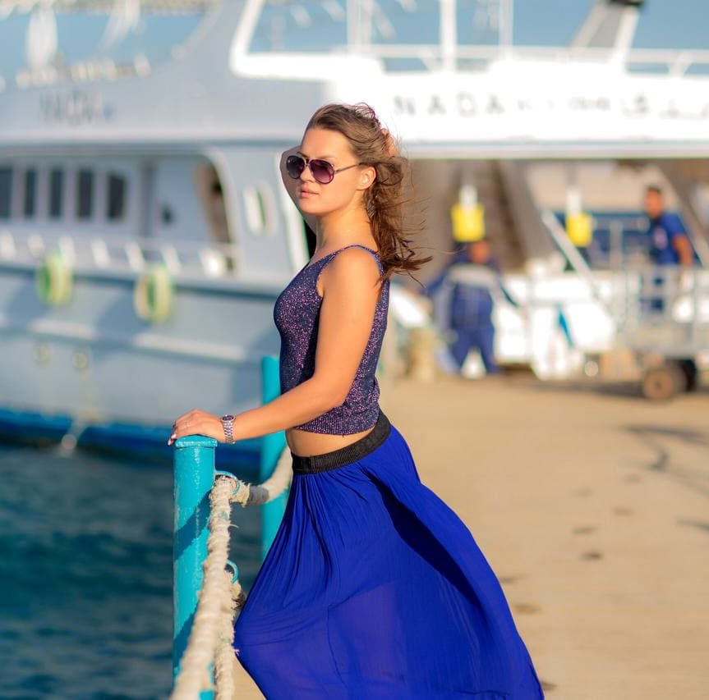
С самого детства была творческим ребенком. Посещала различные танцевальные и творческие кружки.
Данные увлечения получили продолжение во время учебы в школе и студентческие годы. Активно участвовала в различных конкурсах и мероприятиях.

Slide 4
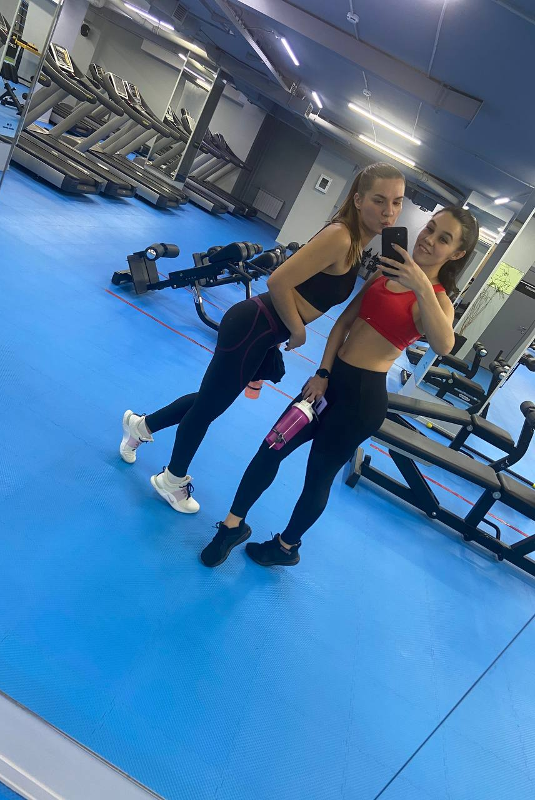
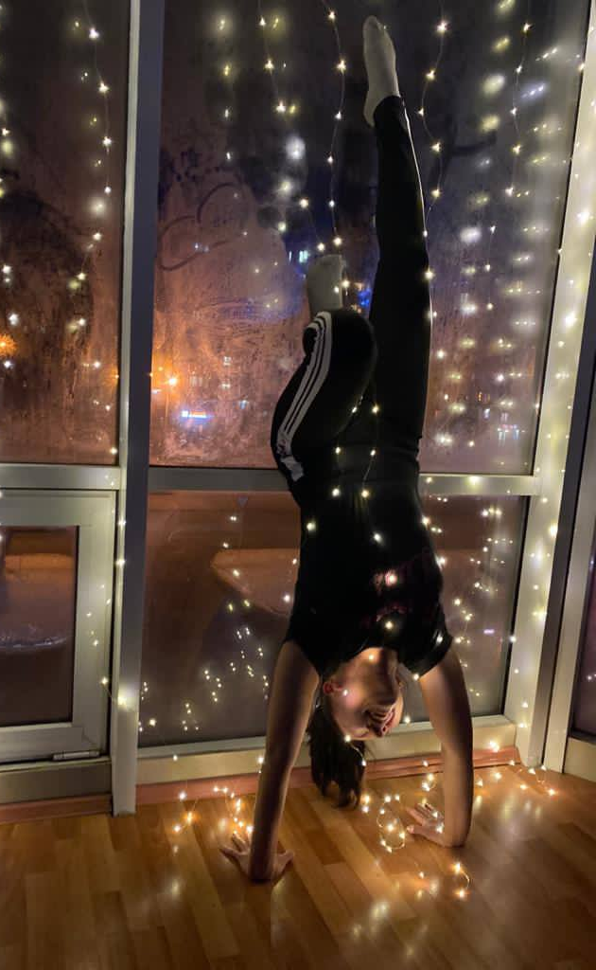

Спорт является неотъемлемой
частью моей жизни.
Регулярно посещаю
спортивный зал и
занимаюсь стрейчингом

Slide 5
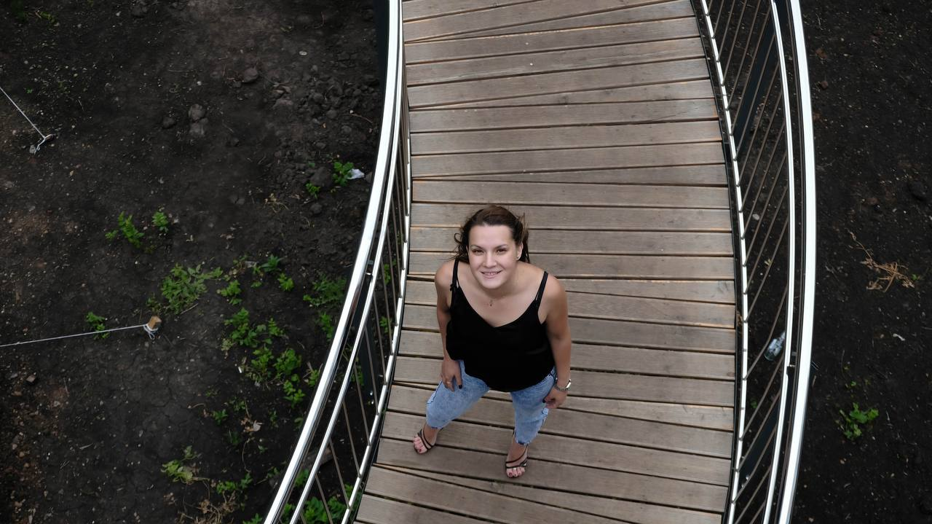

Постоянно провожу работу над собой,
совершенствую знания в
иностранных языках.
В настоящее время обучаюсь
в школе английского языка

Slide 6

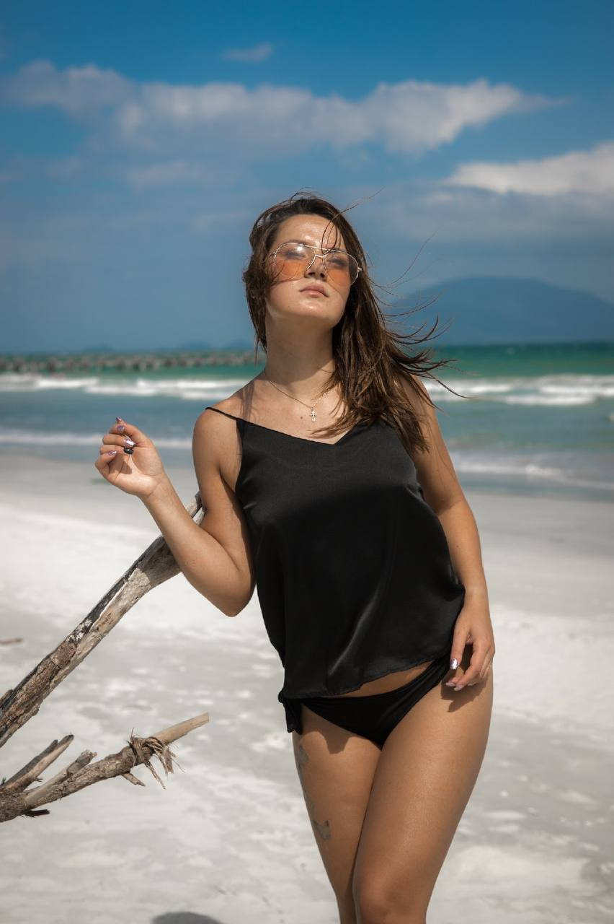
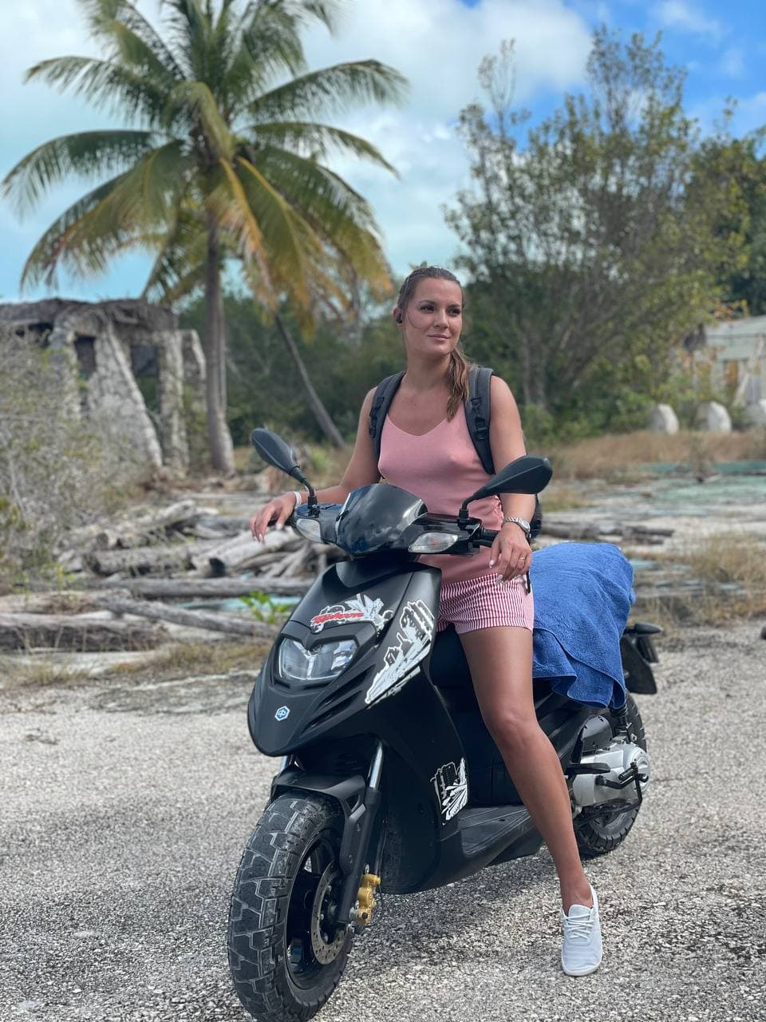
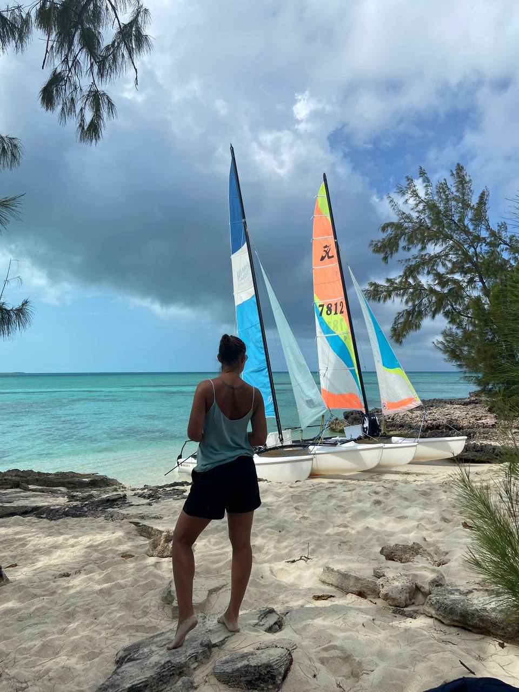
Путешествия - это мой источник вдохновения и пополнение энергии

Slide 7
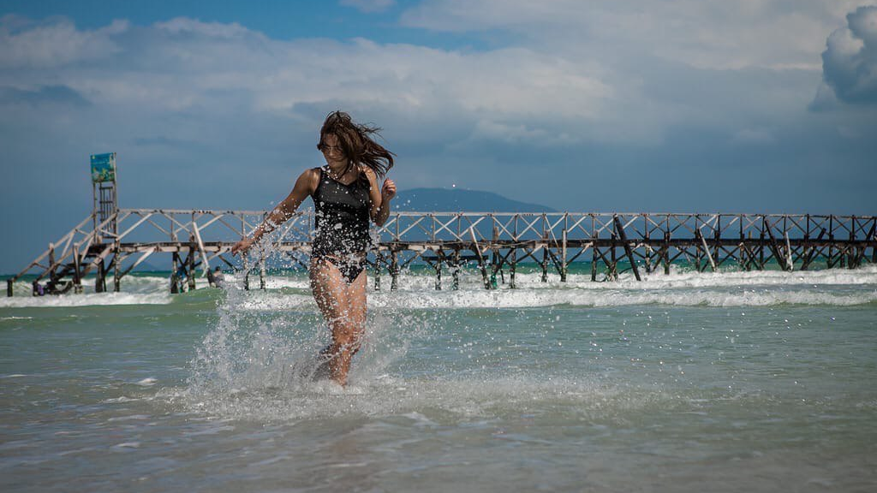

Slide 8
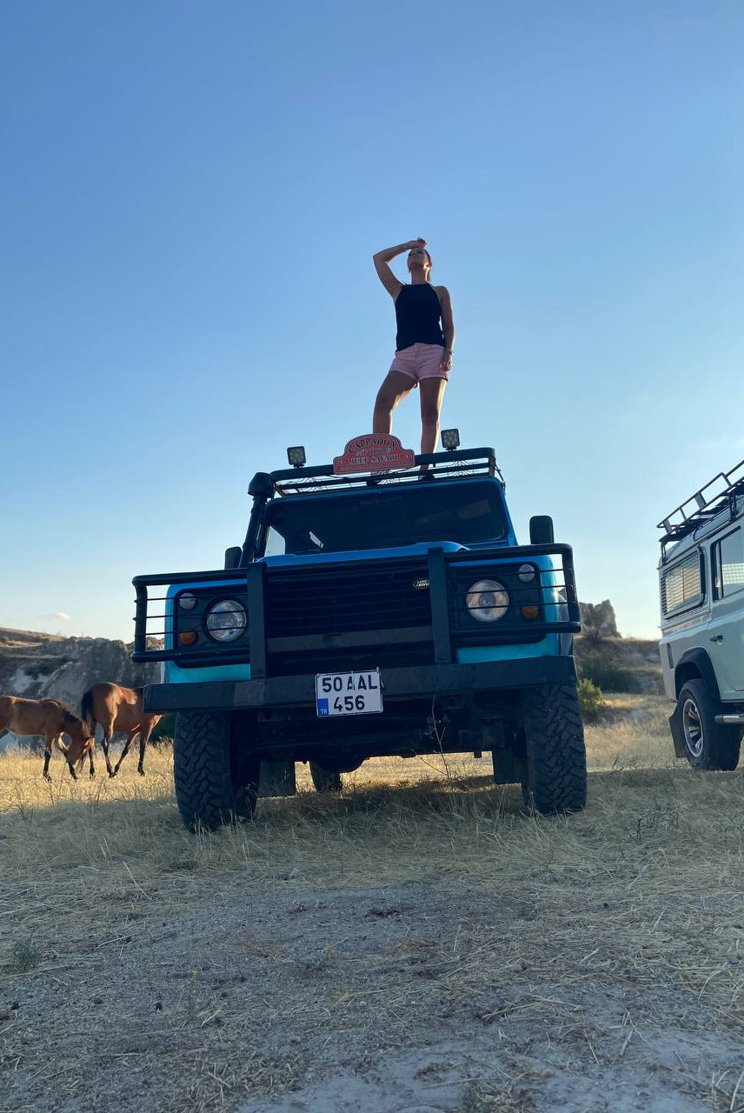
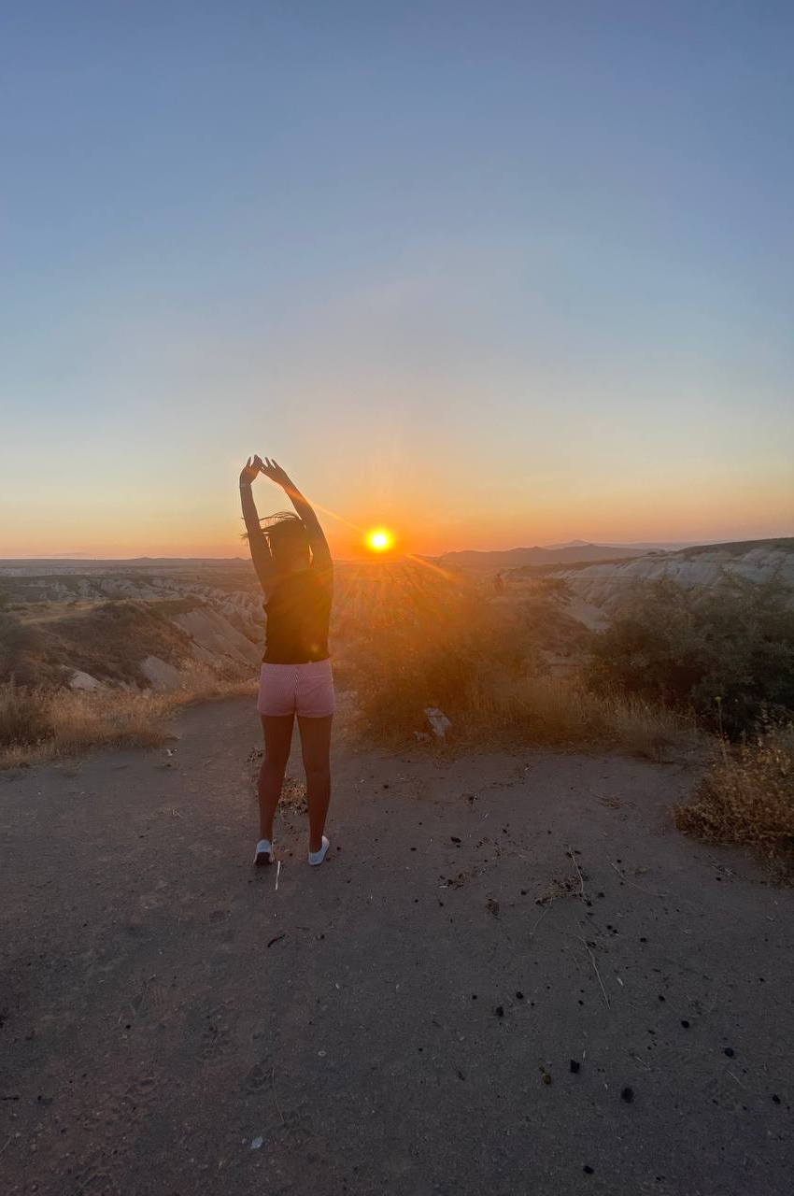
С путешествий всегда привожу много приятных впечатлений, они помогают обрести положительный жизненный настрой

Slide 9
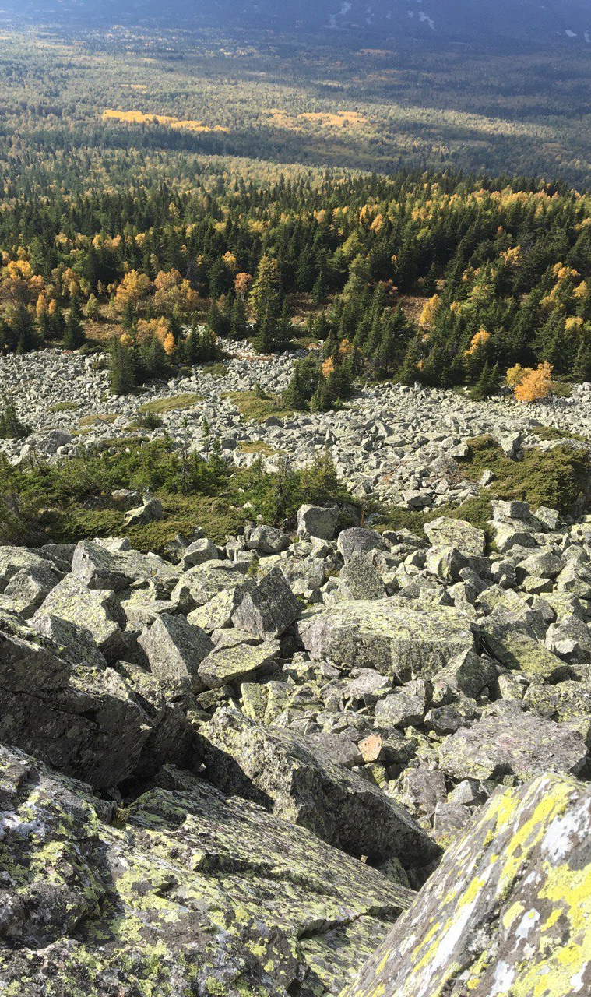
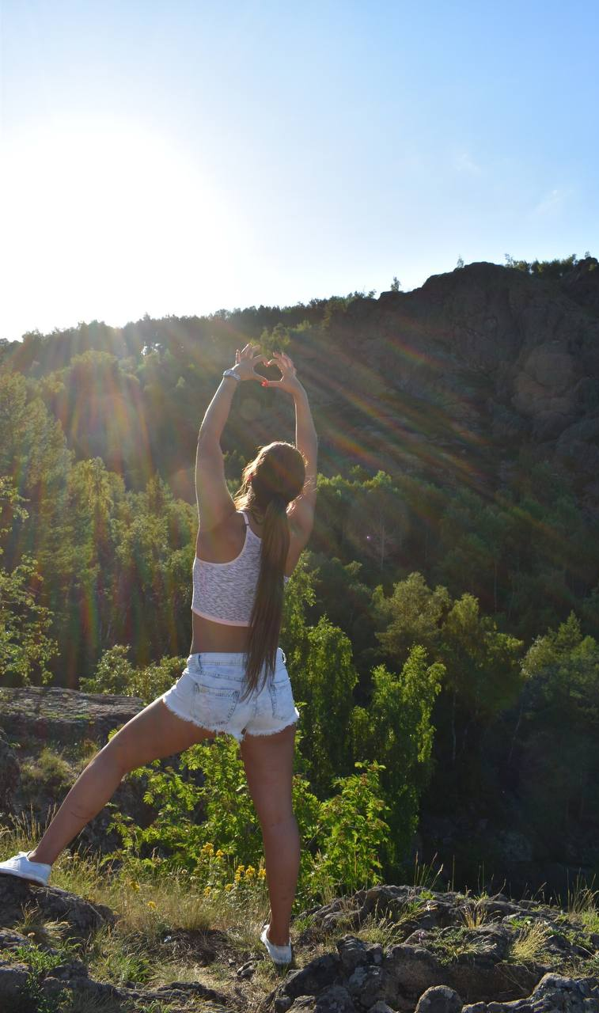
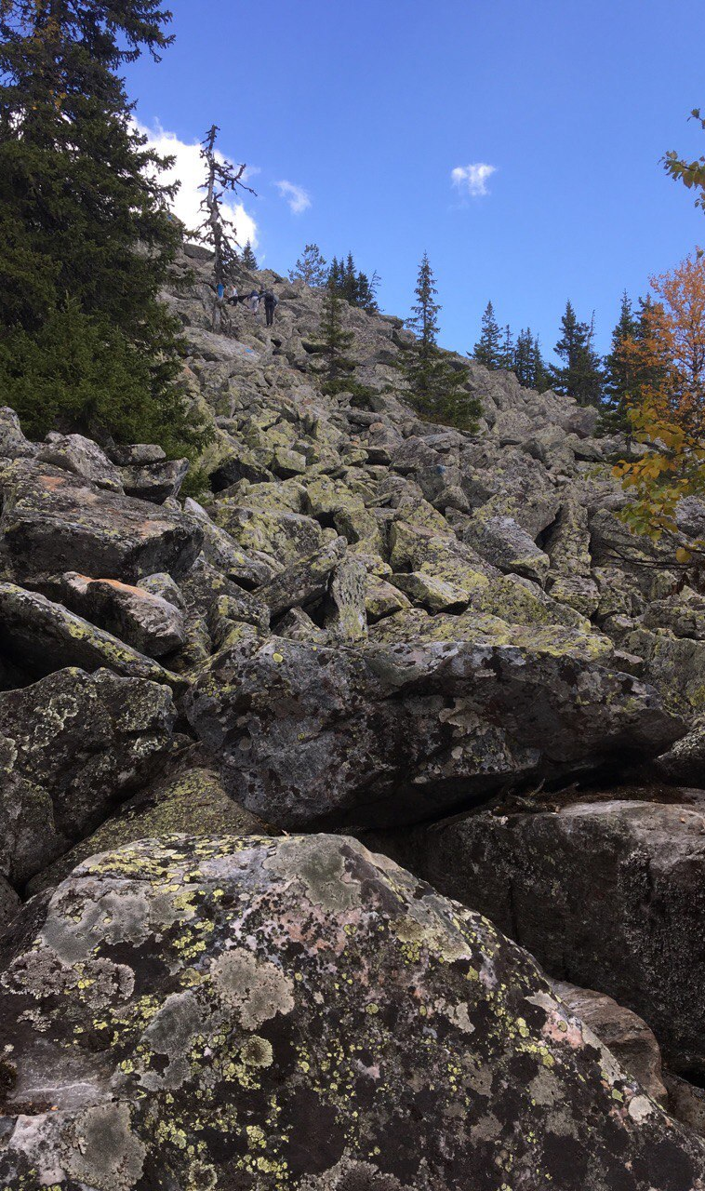
А так же не упускаю возможность
посмотреть природу родной
Республики Башкортостан

Slide 10
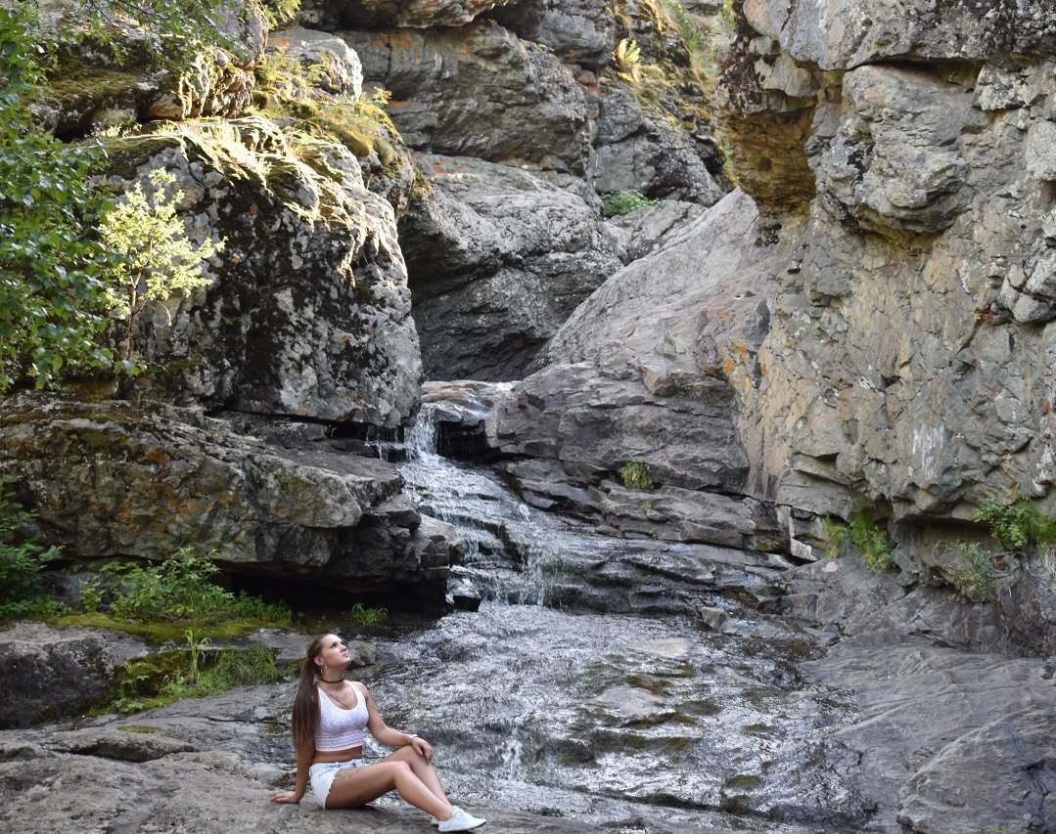
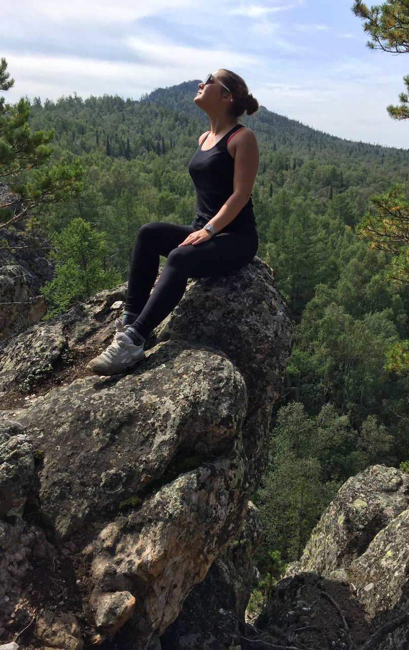

Slide 11
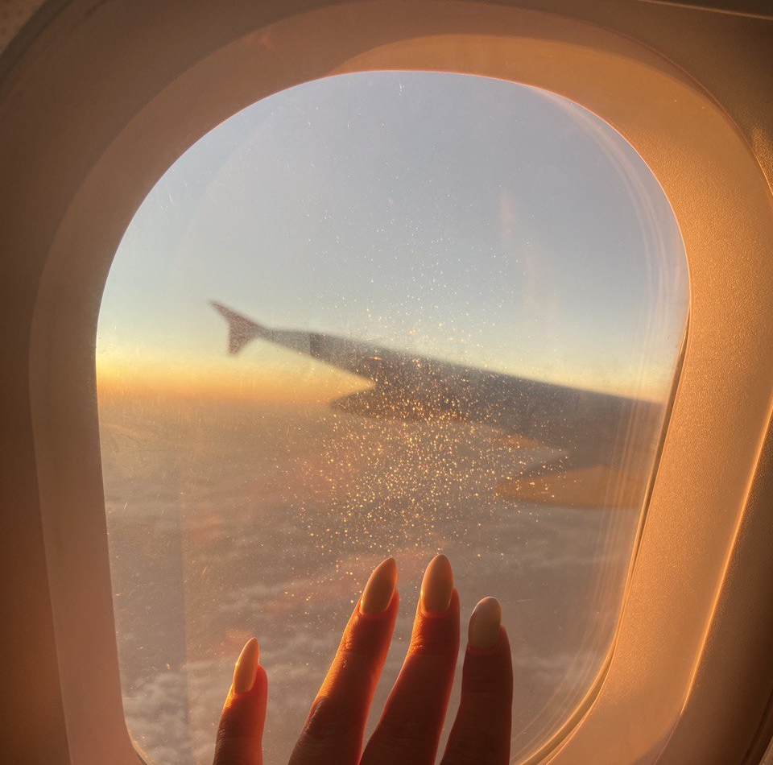
В планах покорение
новых вершин
в карьере,
личной жизни
и в путешествиях.

